Slide 1
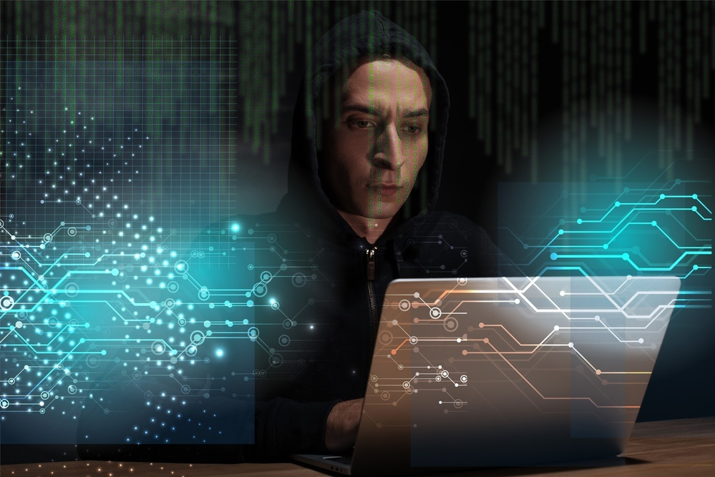
Тема “Фінансова безпека
та шахрайство”
2022

Slide 2
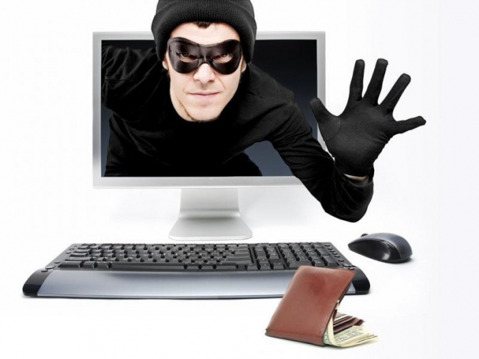
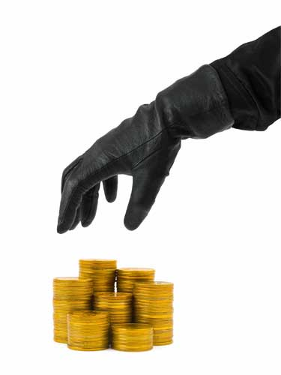
В Україні за шахрайство передбачена адміністративна відповідальність (у випадку його здійснення у дрібному розмірі) та кримінальна відповідальність (за вчинення шахрайства у великому розмірі). Покарання може варіюватися від штрафу в розмірі 30 неоподатковуваних мінімумів доходів громадян та аж до 12 років позбавлення волі з конфіскацією майна.

Slide 3

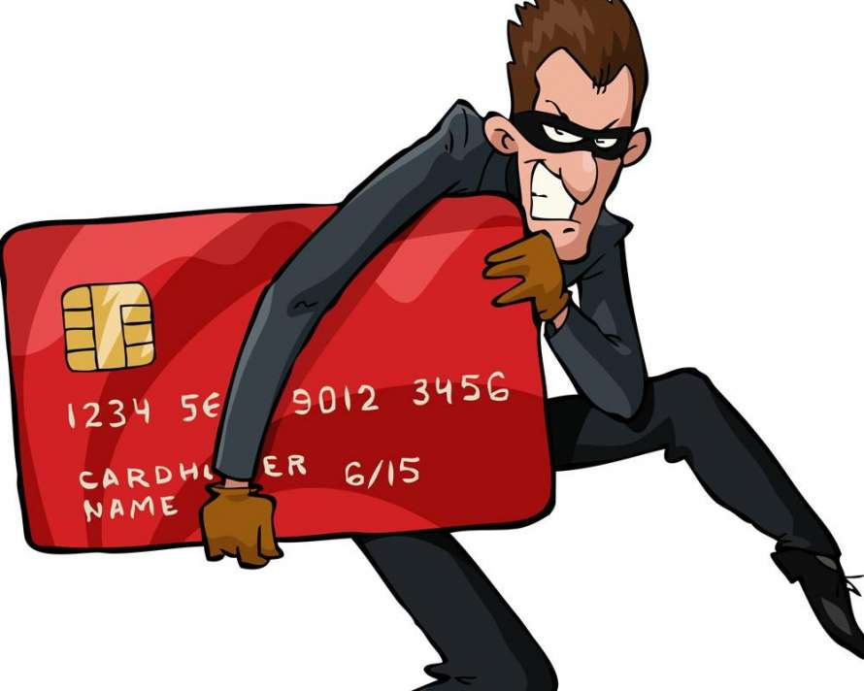
Що таке фінансове шахрайство?
Фінансове шахрайство – це кримінологічне явище, що являє собою злочинну діяльність та виражається у системі кримінально-караних та легальних дій, які вчиняються шляхом обману або зловживання довірою в процесі формування, розподілу та використання грошових фондів з метою здобуття матеріальної вигоди.
Крадіжка персональних даних – це незаконні дії шахраїв для отримання інформації та даних про людину, які дають змогу вкрасти її гроші.

Slide 4
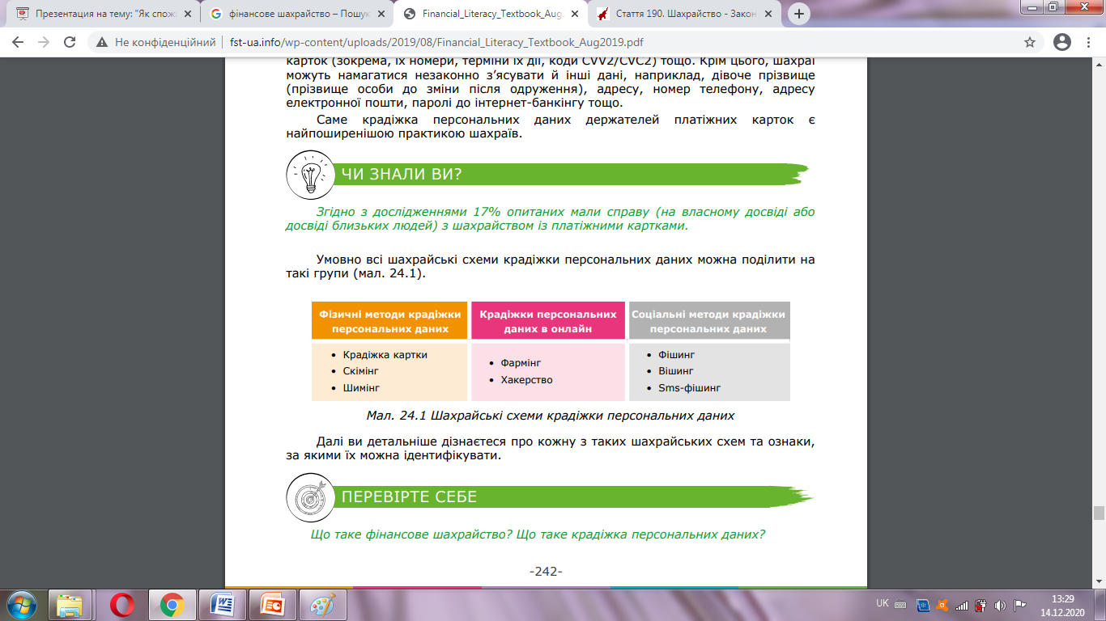
Згідно з дослідженнями 17% опитаних мали справу (на власному досвіді або досвіді близьких людей) з шахрайством із платіжними картками.
Шахрайські схеми крадіжки персональних даних поділяються на такі групи:

Slide 5
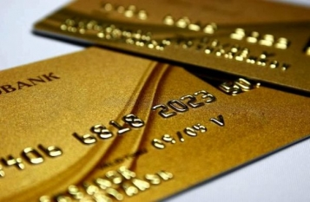
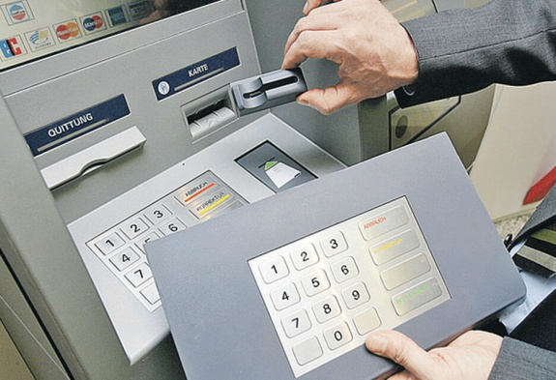
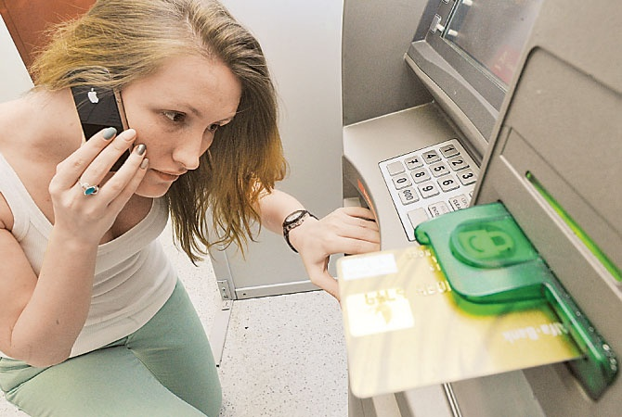
Фізична крадіжка персональних даних
Крадіжка картки
Скімінг
Шимінг

Slide 6

Крадіжка картки
Під час цього виду шахрайства злочинці викрадають платіжну картку людини або використовують загублену нею картку у своїх особистих цілях. Незаконно отримавши платіжну картку жертви, шахраї знімають кошти в банкоматі або намагаються розрахуватися карткою в торговельних мережах або Інтернеті.
Одразу після оформлення картки підключитися до послуг:
• sms-інформування та постійно переглядати sms-повідомлення від свого банку;
• інтернет-банкінгу та контролювати в ньому свої рахунки та операції.

Slide 7
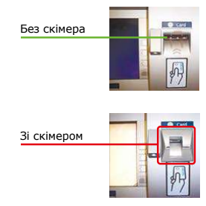

Скімінг платіжної картки – крадіжка даних із платіжної картки за допомогою пристроїв, установлених ззовні банкоматів для зчитування інформації з платіжної картки.
Скімінг

Slide 8
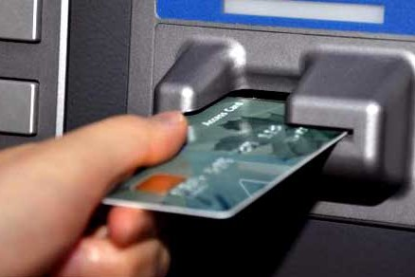
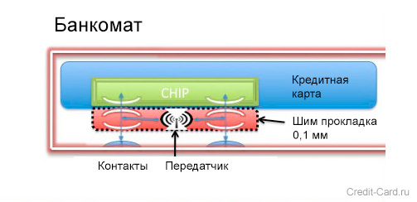
Шимінг
У світі поширюються нові пристрої – шимери. Шимери, на відміну від скімерів, непомітні: тонка гнучка плата вставляється через щілину картридера банкомату й зчитує дані введених карток. Даних магнітної смуги та PIN-коду дстатньо для виготовлення дублікату картки (так званого «білого пластику») та заволодіння коштами власника рахунка, до якого була випущена картка.

Slide 9
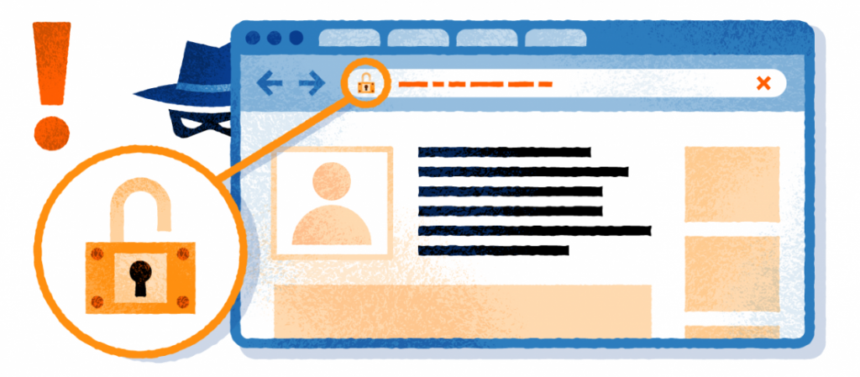

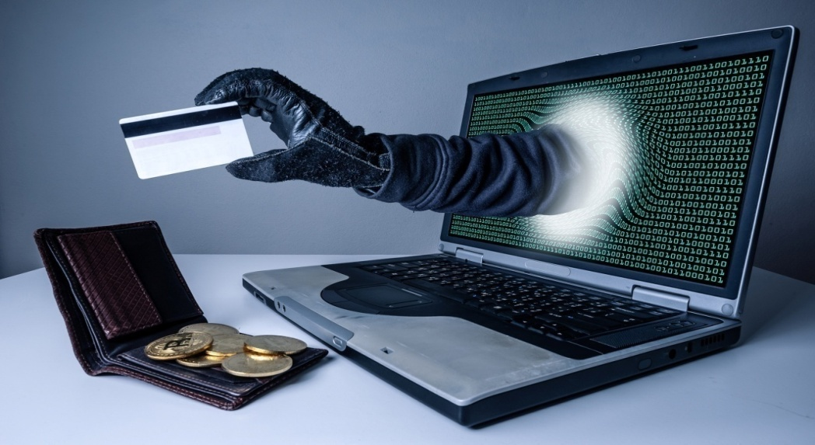

Крадіжки персональних даних в онлайн
Фармінг
Хакерство

Slide 10
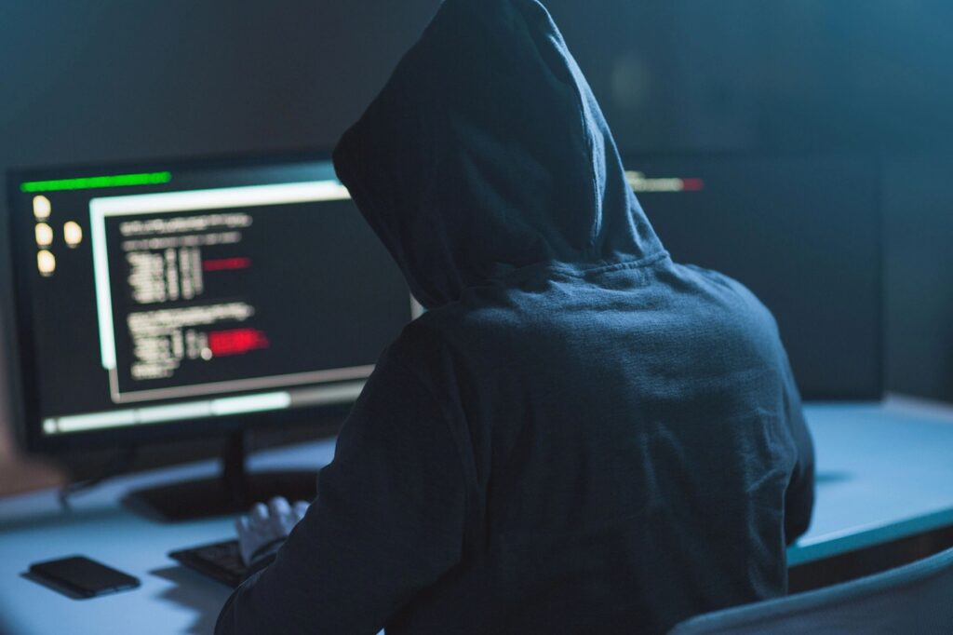
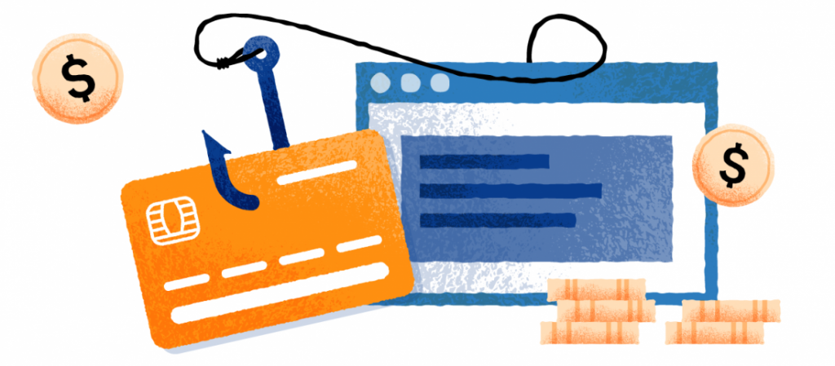
Фармінг
Фармінг – шахрайська схема таємного перенаправлення користувача з надійної IP-адреси (унікальної адреси в комп’ютерній мережі) на хибну.

Slide 11
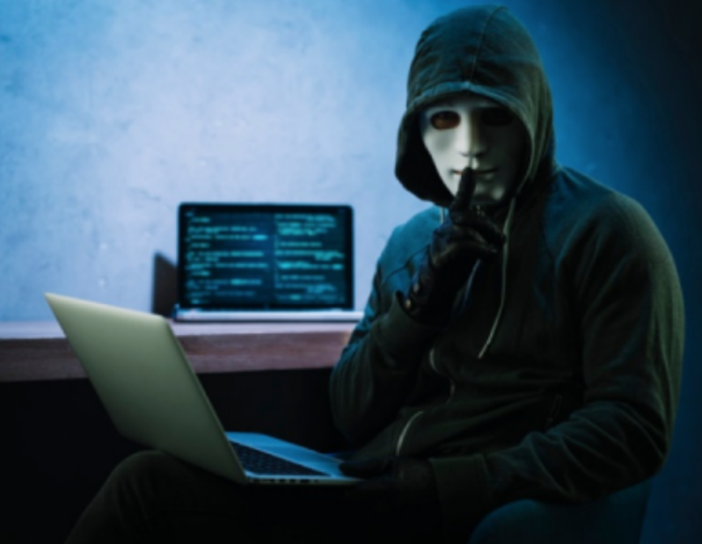

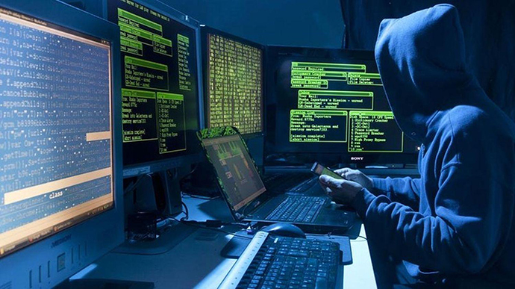
Хакерство
Це вид шахрайства, коли зловмисники також намагаються отримати несанкціонований доступ до комп’ютерних систем, зазвичай з метою отримання персональних даних власника грошей. Для цього шахраї використовують різні шкідливі програми, віруси, шифрувальники тощо.

Slide 12
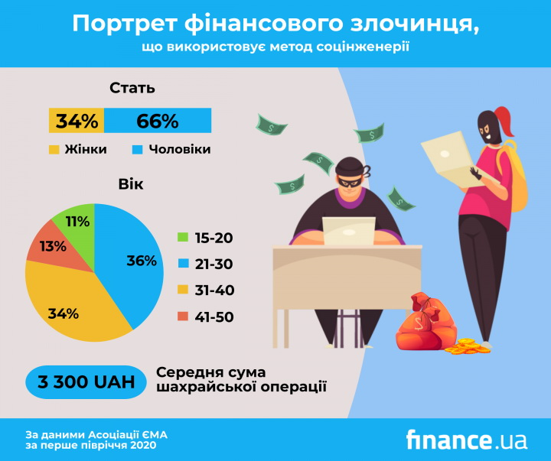
В окрему категорію можна зарахувати види шахрайства, що належать до соціальної інженерії – науки, що вивчає людську поведінку та чинники, які на неї впливають.

Slide 13
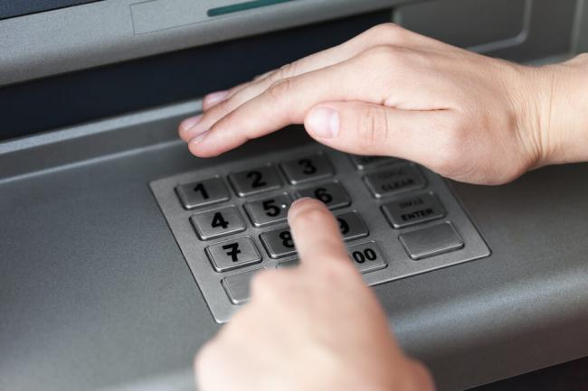
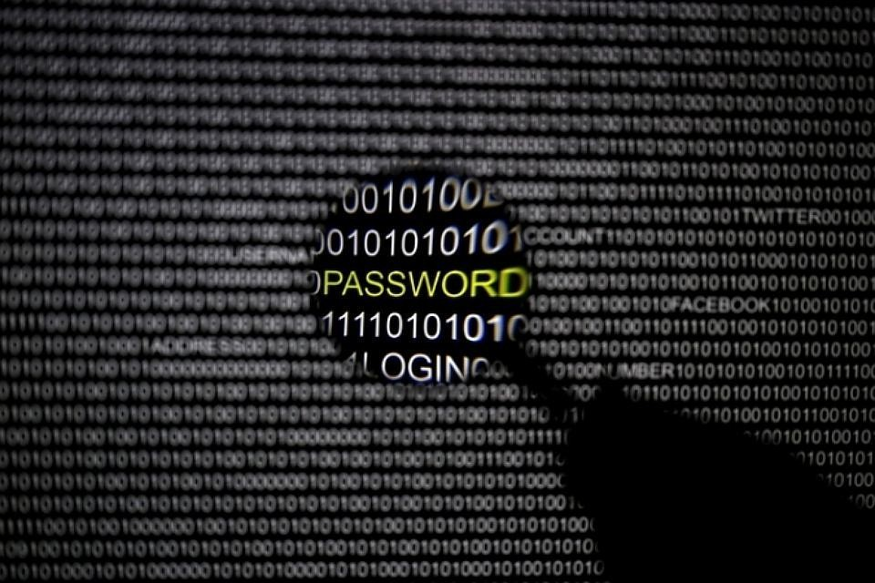
Соціальні методи крадіжки персональних даних
Фішинг
Вішинг
Sms-фішинг

Slide 14

Фішинг
Фішинг – вид шахрайства в Інтернеті, яким користуються злочинці, щоб обманним шляхом примусити людину розкрити свої персональні дані та надалі використовувати їх для отримання грошей з її рахунків.

Slide 15
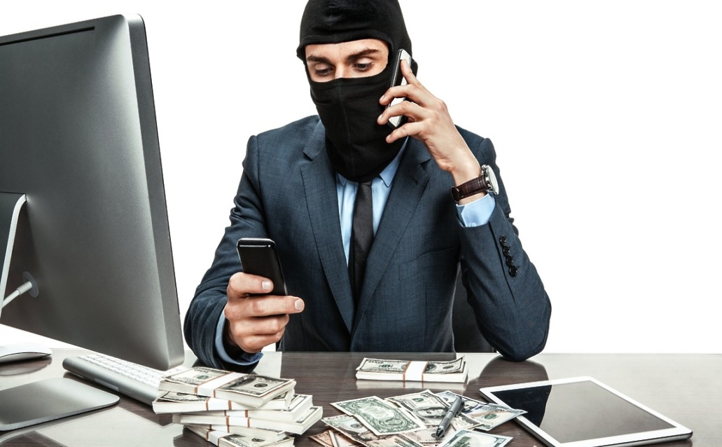

Вішинг
Вішинг (голосовий фішинг) – телефонне шахрайство, пов’язане з виманюванням реквізитів платіжних карток або іншої інформації для незаконного заволодіння коштами жертви, зокрема примушування до переказу коштів на картку злодіїв.

Slide 16
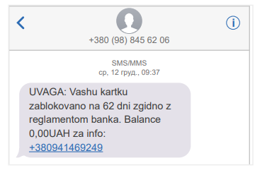
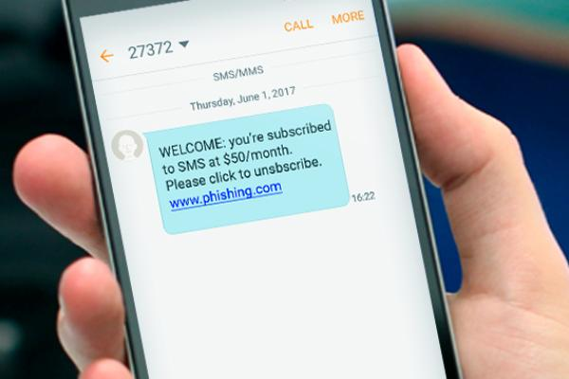
Sms-фішинг
Набирає обертів ще один вид телефонного шахрайства – sms-фішинг, також відомий як смішинг.
Шахраї розсилають sms-повідомлення, що містять посилання на фішингові веб-сайти. Знову ж таки, коли людина переходить за посиланням і вводить там свої
персональні дані, вона автоматично передає їх зловмисникам. Вам

Slide 17


Як свідчить опитування gemiusAdHoc, проведене компанією Gemius, 77% українських інтернет-користувачів віком від 14 до 69 років, які мають платіжну картку, знають, що нікому не можна повідомляти реквізити картки та секретні коди з sms-повідомлень від банку. Попри це 76% українців у розмові з телефонним злодієм розголошують цю інформацію.

Slide 18
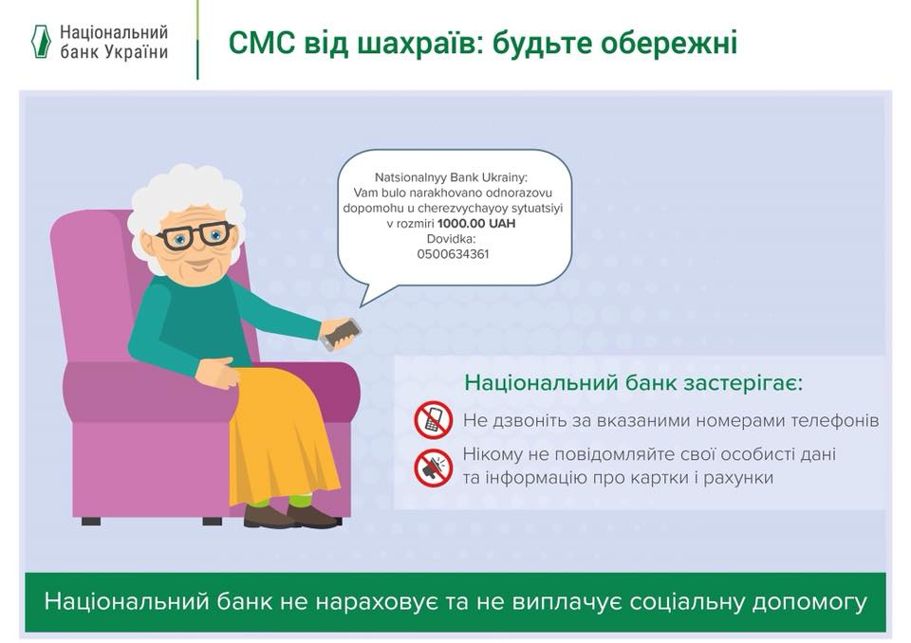

Slide 19
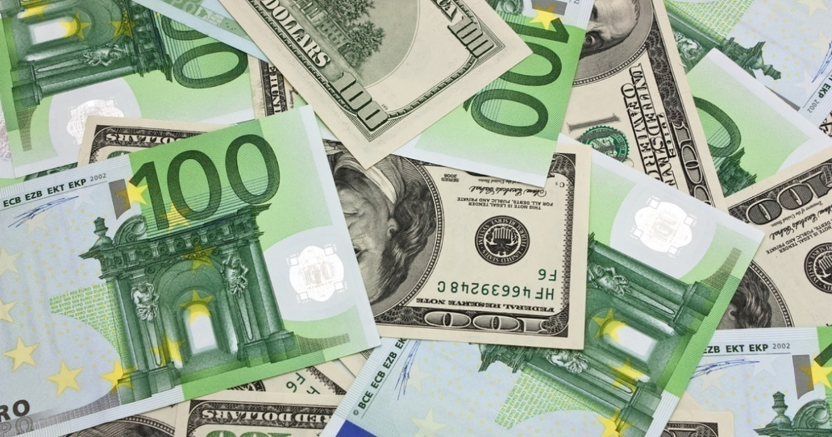
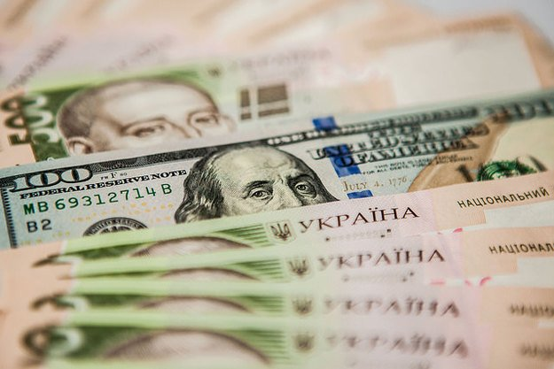
Махінації з обміном валют
Щоб обміняти готівкову валюту безпечно, потрібно:
• звернутися до каси банку або законного обмінного пункту (перевірити, чи обраний вами пункт обміну валют є законним, тобто має ліцензію на здійснення цієї діяльності, можна на веб-сайті Національного банку України – в Реєстрі приміщень, у яких здійснюється діяльність із обміну валют);
• отримати чек та перевірити, чи отримана вами сума є правильною;
• перерахувати гроші, не відходячи від віконця каси чи обмінного пункту.

Slide 20
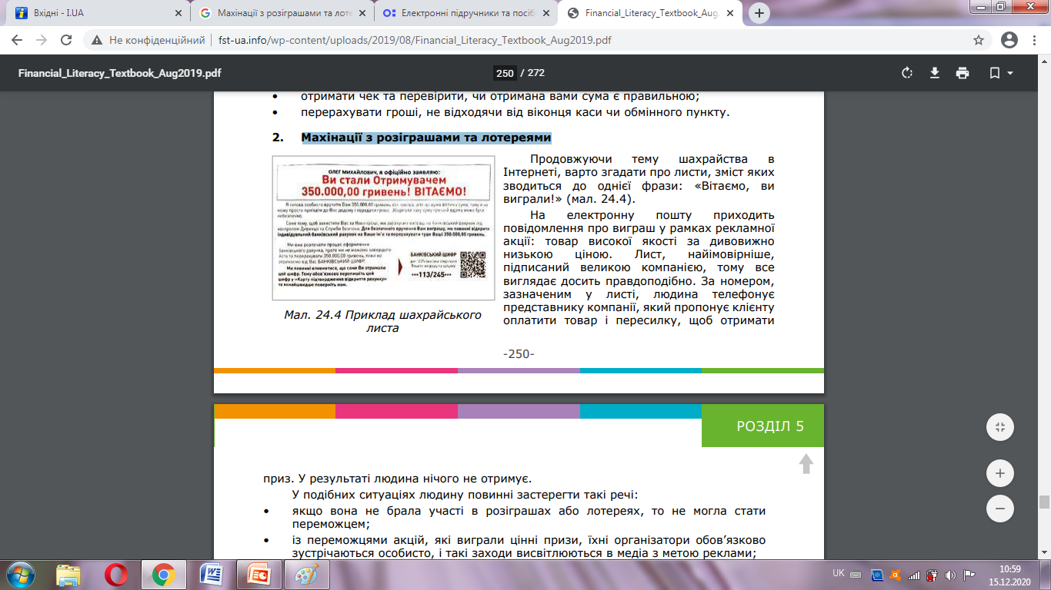
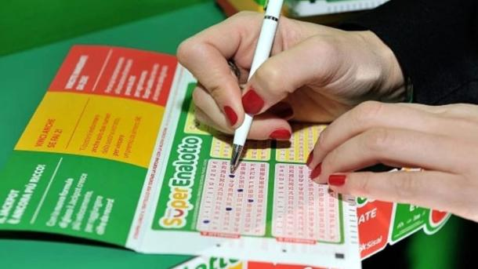
Махінації з розіграшами та лотереями
Продовжуючи тему шахрайства в Інтернеті, варто згадати про листи, зміст яких зводиться до однієї фрази: «Вітаємо, ви виграли!»
На електронну пошту приходить повідомлення про виграш у рамках рекламної акції. Лист, найімовірніше, підписаний великою компанією, тому все виглядає досить правдоподібно. За номером, зазначеним у листі, людина телефонує представнику компанії, який пропонує клієнту оплатити товар і пересилку, щоб отримати приз. У результаті людина нічого не отримує.

Slide 21
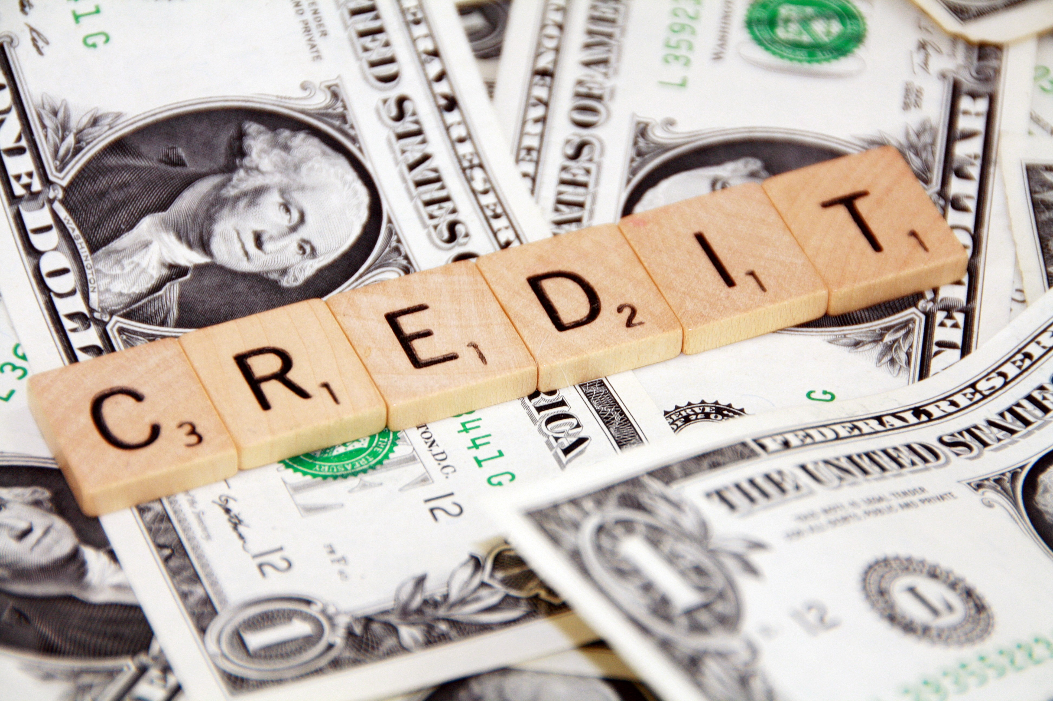
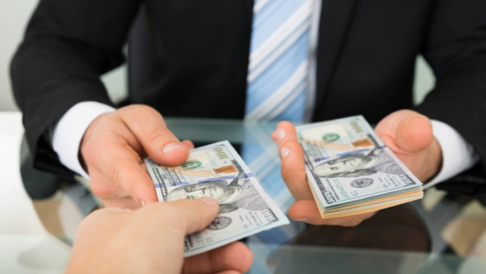
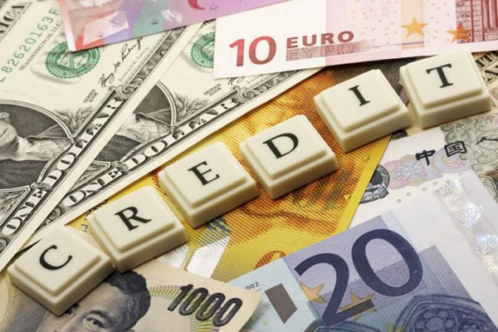
Кредити на чуже ім’я
Що робити, якщо ви дізналися, що шахраї оформили на вас кредит?
Слід:
звернутися до фінансової установи з відповідною заявою, поясненням ситуації та доказами, що ви стали жертвою шахраїв;
2) звернутися до правоохоронних органів із заявою про відкриття кримінальної справи (з наданням доказів та залученням свідків);
3) звернутися до суду.

Slide 22

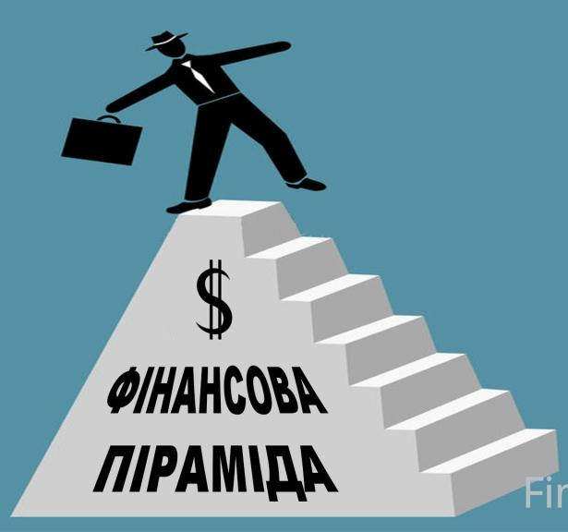
Фінансові піраміди
Поширеним видом фінансового шахрайства є фінансові піраміди. Фінансова піраміда – це тип фінансового шахрайства, що передбачає виплату існуючим інвесторам фіктивних прибутків за рахунок коштів, внесених новими вкладниками/ інвесторами.

Slide 23
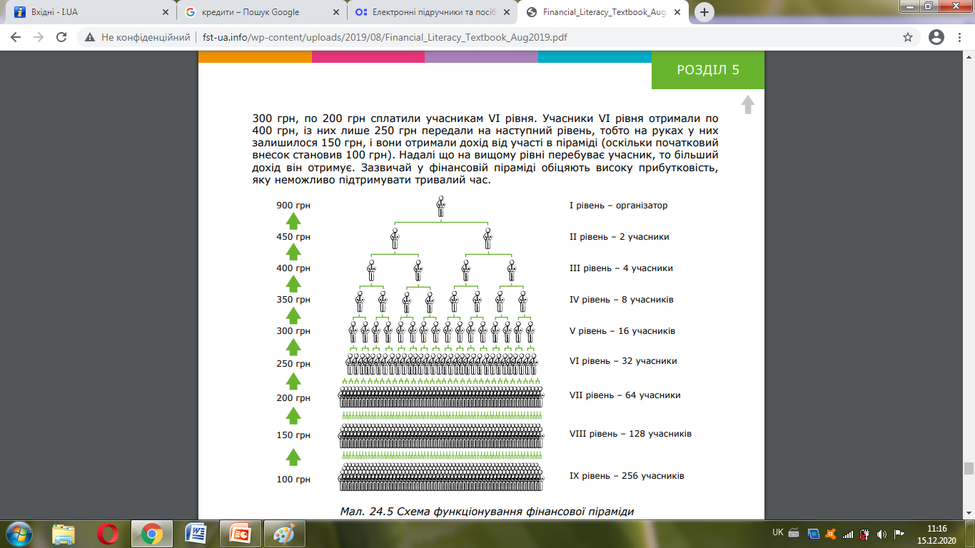
Працює піраміда за рахунок постійного залучення клієнтів і, відповідно, грошових коштів. Дохід першим учасникам (вищого рівня) виплачується за рахунок вкладів наступних учасників (нижчого рівня).

Slide 24
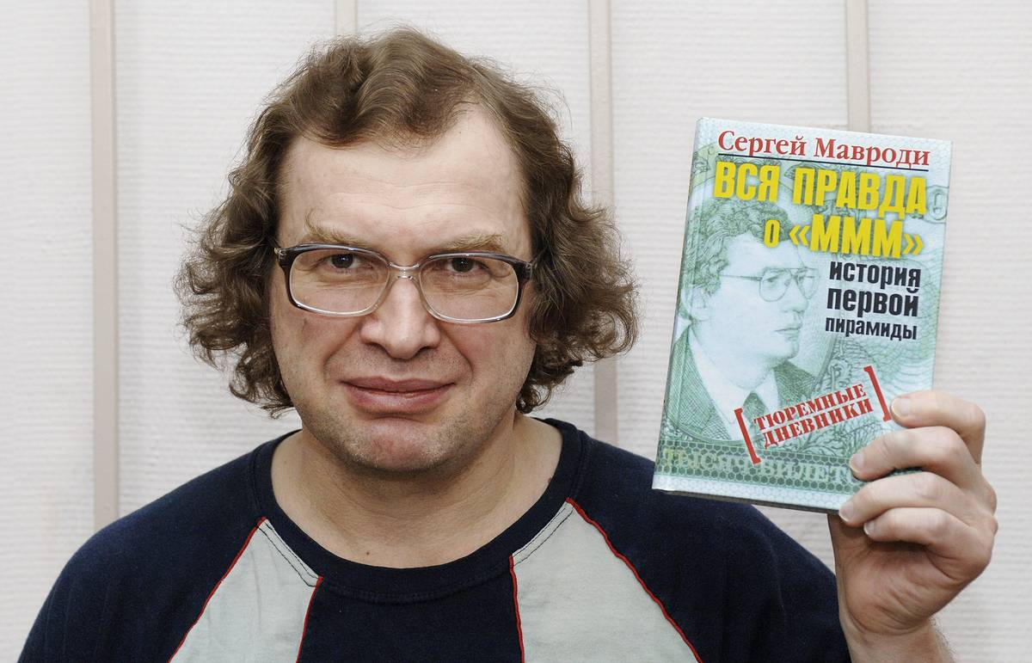
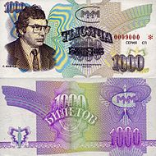

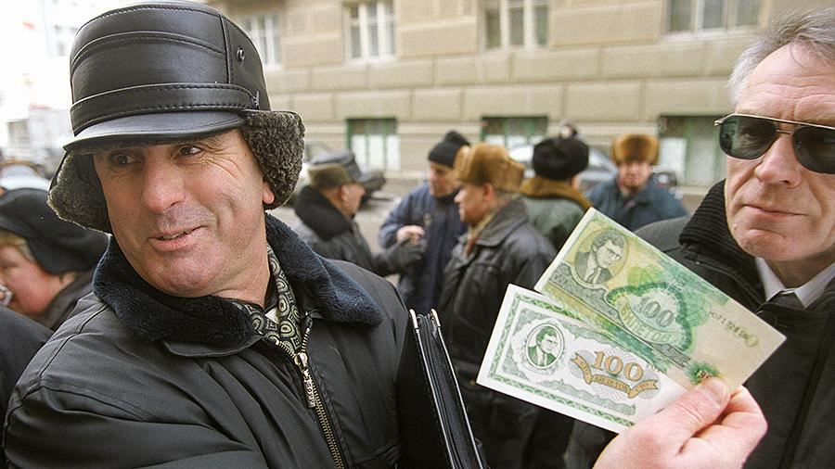
На пострадянському просторі найвідомішою пірамідою була славнозвісна «МММ» Сергія Мавроді, який у середині 1990-х ошукав понад мільйон жителів СНД лише за півтора роки.

Slide 25
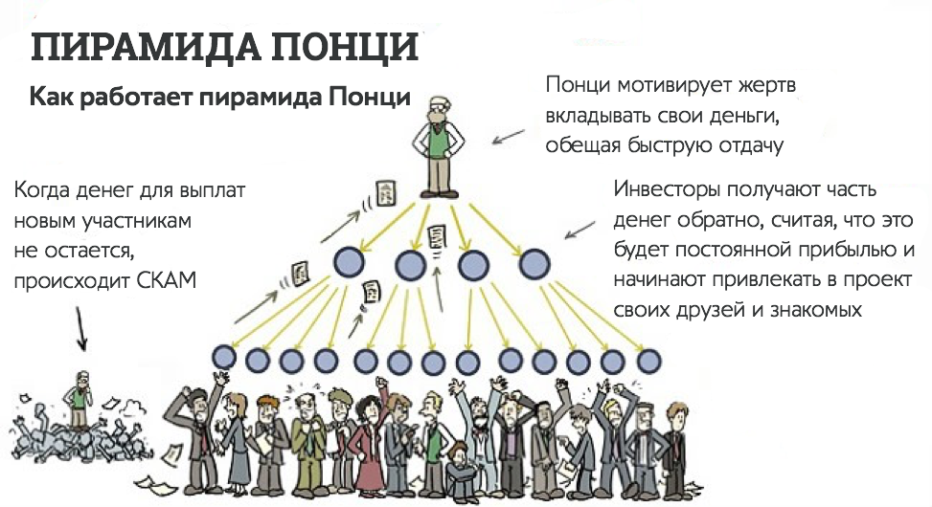
Коли йдеться про фінансові піраміди, досить часто згадують схеми Понці. Проте, на відміну від класичних фінансових пірамід, у схемах Понці від інвесторів приховують той факт, що виплата винагороди відбувається за рахунок нових вкладників. Крім того, такі схеми часто передбачають, що вкладники, які отримали перші виплати, вкладуть їх знову в справу, щоб отримати ще більші прибутки.

Slide 26
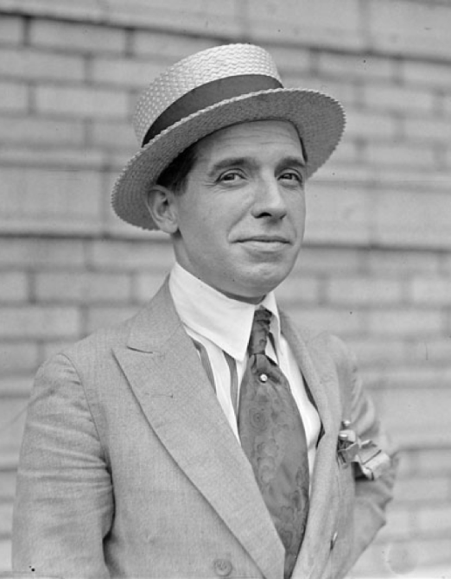

Схеми Понці називаються за ім’ям Чарльза Понці, який ошукав тисячі американців, переконавши їх інвестувати в схему спекуляцій із поштовими марками в далеких 1920-х роках.

Slide 27
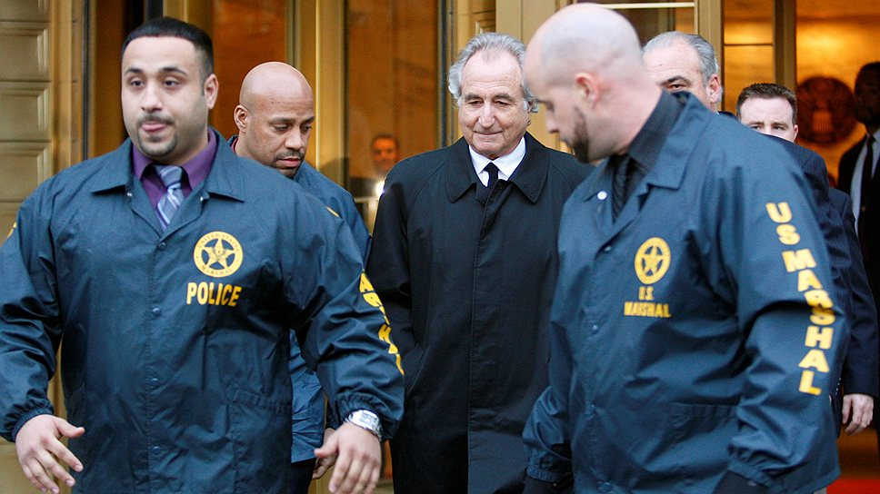
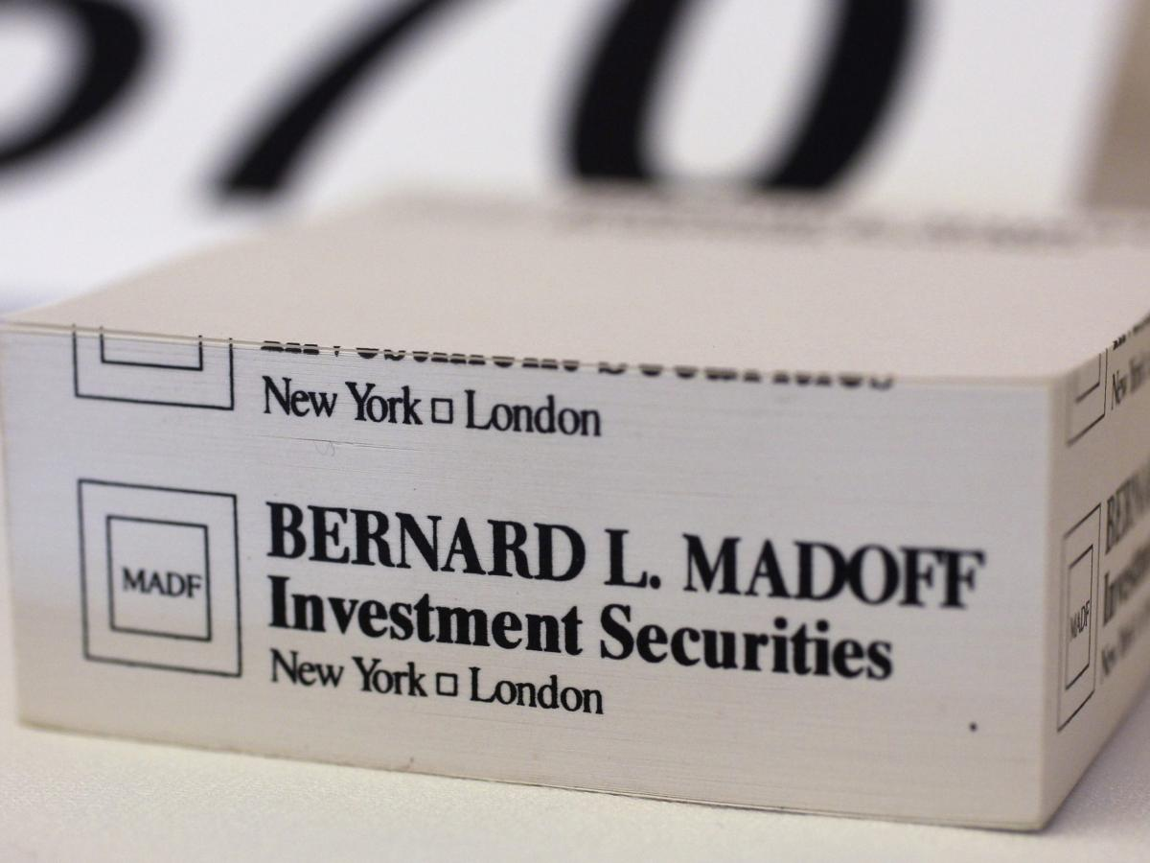
Найвідомішою та найбільшою у світі фінансовою пірамідою останніх десятиліть стала компанія Madoff Investment Securities Бернарда Медоффа, заснована в 1960-х роках в США. Маючи безмежну довіру, фірма збанкрутувала на піку фінансової кризи 2008 року: залучати нових інвесторів не вдавалося, коштів на виплату «прибутків» «старим» вкладникам не було. У результаті постраждали кілька мільйонів людей і великих фінансових організацій. Загальний збиток становив 65 млрд дол. США. Як мінімум один із інвесторів, що вклав у Madoff Investment Securities 1,5 млрд дол. США, покінчив життя самогубством після звістки про крах піраміди. Засновника було покарано 150-річним ув’язненням.

Slide 28
Дякую за увагу!

